Slide 1
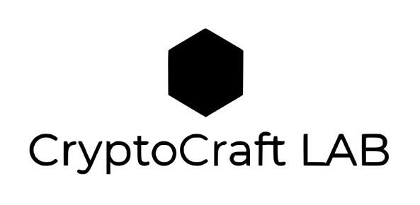
양자인공지능 기술 동향
김덕영 *, 김현지 *, 장경배 *, 윤세영 *, 서화정 *†
* 한성대학교 대학원 융합보안학과
서 론
● 양자컴퓨팅과 인공지능의 융합은 매우 빠르게 진행되고 있지만 현재 많은 큐비트를 사용하지 못한다.
● 향후 양자컴퓨터가 더 발전하여 양자 인공지능 기술과 융합된다면 다양한 분야에서의 활용도가 높아질 것 으로 보인다.ㄴ
인공 신경망 (Artificial Neural Networks, ANN)
● 인공 신경망은 생물학적인 신경망에서 영감을 받아 개발된 컴퓨터 알고리즘으로, 데이터를 기반으로 한 기계학습에 주로 사용된다.
● 인공 신경망은 여러 개의 레이어로 구성되며, 각 레이어는 여러 개의 뉴런으로 이루어져 있다.
● 각 뉴런은 이전 레이어의 뉴런들과 관련된 값을 가중하여 비선형 함수인 활성화 함수에 입력하여 최종 값을 계산한다.
● 최종 레이어에서 출력된 값과 실제 정답 레이블을 손실 함수에 입력하여 실제 값과의 차이를 측정하는 손실을 계산한다.
● 훈련된 신경망은 가중치가 고정된 상태로 추론을 수행할 수 있으며 데이터의 특성이나 작업에 따라 더 효과적인 신경망 구조들이 존재한다. Ex ) 이미지 데이터 학습에 효과적인 합성곱 신경망 CNN, 시계열 데이터 학습에 효과적인 순환 신경망 RNN, 데이터 생성형 신경망인 GAN 등이 있다.
양자 인공 신경망 (Quantum Neural Networks, QNN)
● 양자 인공 신경망은 양자 컴퓨터에서 동작하는 인공신경망으로, 양자 회로를 활용하여 인공지능 작업을 수행한다.
● 양자 신경망은 양자역학 현상인 얽힘과 중첩을 활용하여 동작하며 양자 신경망은 양자 컴퓨터의 큐비트와 양자 게이트로 구성된다.
● 양자 신경망은 임베딩을 위한 양자 회로와 파라미터화 된 양자 회로로 구성된다. 임베딩을 위한 양자 회로의 매개변수는 일반적으로 입력 데이터를 기반으로 한 값으로 설정되며, 각 큐비트는 양자 게이트를 통과하며 값이 변경된다.
● 큐비트의 상태를 관찰하면 중첩상태의 큐비트가 하나의 값으로 결정되게 되는데 이를 기반으로 손실 함수를 계산하고, 회로 내의 매개변수를 갱신함으로써 양자 신경망의 학습이 진행된다.
양자 순환 신경망 (Quantum Recurrent Neural Networks, QRNN)
● 시퀸스 학습 및 정수 숫자 분류와 같은 간단한 작업에서 입증 가능한 성능을 갖춘 최초의 양자 순환 신경망(QRNN)이 제안되었다. 기존의 RNN과 유사하게 QRNN 셀이 존재하며, 이는 진폭 증폭과 함께 입력 및 셀 상태의 다항식의 비선형 활성화 함수를 생성한다.
● QRNN에 각 이미지를 픽셀 단위로 공급하여 MNIST 분류를 수행한 결과, 12큐비트만을 사용하는 QRNN 네트워크에서 숫자 “0”과 “1”을 구별할 때 95% 이상의 정확도를 달성하였다.
양자 생성 적대적 네트워크(Quantum Generative Adversarial Networks, QGAN)
● 생성적 적대 신경망은 생성 학습 분야에서 선두에 위치하여 이미지 처리, 비디오 처리, 분자 개발 등 다양한 분야에서 널리 사용되고있다.
● 최근 이론적 연구로 양자 생성 모델이 기존 생성 모델보다 기하급수적인 이점을 제공할 수 있다는 것을 보여주었고, 이로 인해 양자 GAN에 대한 광범위한 이론과 실험 연구가 진행되고있다.
계층적 양자 분류기(Hierarchical Quantum Classifiers, HQC)
● 양자 컴퓨팅은 양자 비트인 큐비트를 사용하여 정보를 처리하고 저장하는 새로운 분야로, 현재 주목을 받고 있다. 기존의 기계 학습은 패턴과 특징에 기반하여 입력 데이터에 레이블을 할당하는 분류기를 사용한다.
● 일반적인 양자 신경망은 입력 데이터를 한번에 처리하여 단일 레이블을 예측 수행하지만 다중 수준 분류 문제에서는 입력 데이터를 여러 계층으로 나누어 각 층마다 다른 레이블 집합에 대한 예측을 수행해야 하지만 HQC는 각 계층마다 별도의 양자 신경망을 사용하여 예측을 수행하고, 이를 통해 다중 수준 분류 문제를 해결한다.
결 론
● 본 연구에서는 양자인공지능 기술의 동향을 조사하고 종합적으로 분석하였다. 양자컴퓨팅과 인공지능의 융합은 현재 매우 빠르게 진행되고 있지만 현재까지는 많은 큐비트를 사용하지 못한다는 것 을 확인하였다. 향후 양자컴퓨터가 더 발전한다면 양자 인공지능 기술 또한 더 넓은 범위에 활용 될 수 있을 것이다.
https://crypto.modoo.at/

